Slide 1

Gaming Hub
Plataforma Multiplataforma de Socialización y Juegos
Autor: Ignacio Llorente Galende

Slide 2
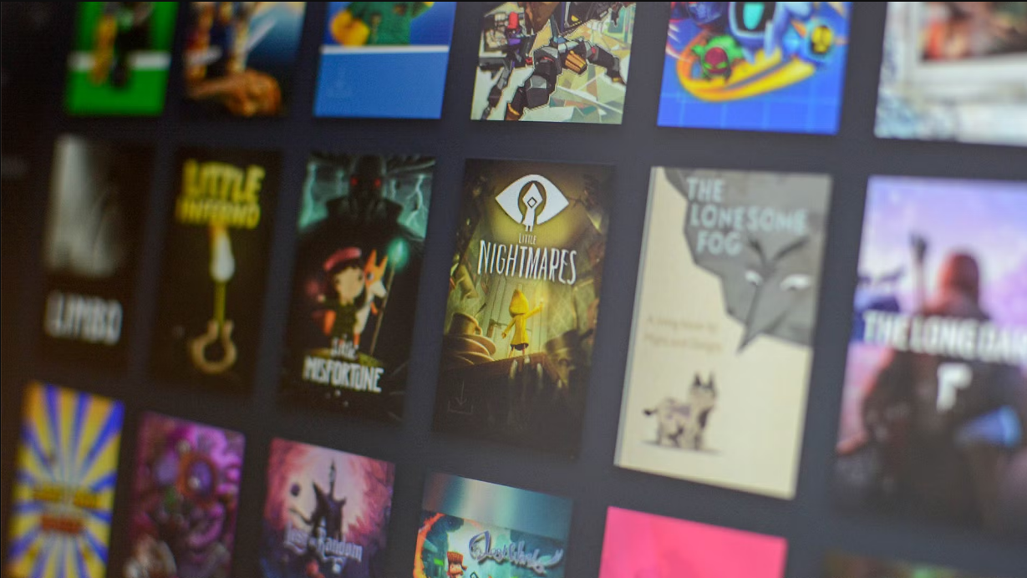
1. Introducción
Gaming Hub es una plataforma multiplataforma que unifica socialización y juegos.
  Versiones: Web, Android (Kotlin), iOS (Swift en un Futuro)
  Autenticación con Google OAuth 2.0

Slide 3
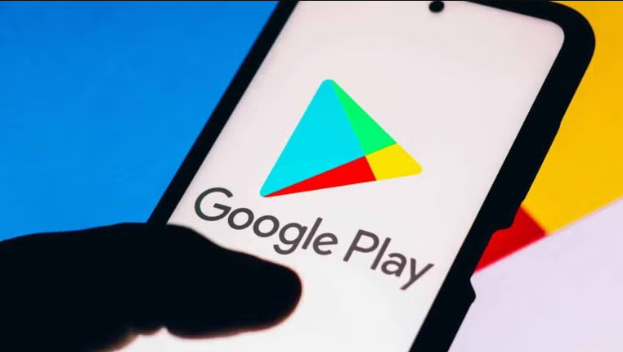
2. Justificación y Objetivos
Motivación y objetivos del proyecto
  Proyecto personal: reto técnico y creativo
  Mercado: saturación de apps aisladas
  Objetivos: aprendizaje, funcionalidad y posible publicación

Slide 4

3. Planificación inicial
LO QUE PLANIFIQUE EN UN PRINCIPIO
SMS
WEBSOCKETS +
AI NOTIFICATIONS

Slide 5

7 Desarrollo y Documentación
Detalles de despliegue y documentación
  Despliegue local: Spring Boot y app Android
  Seguridad cliente preparado (JWT/DataStore)

Slide 6
4. Parte Planificatoria
Análisis y Diseño
  Modelo de datos y flujo de autenticación
  Backend (JPA, Spring, JWT, Verificador Oauth)
  Pantallas implementadas: Login, Home, Social, Cuenta

Slide 7
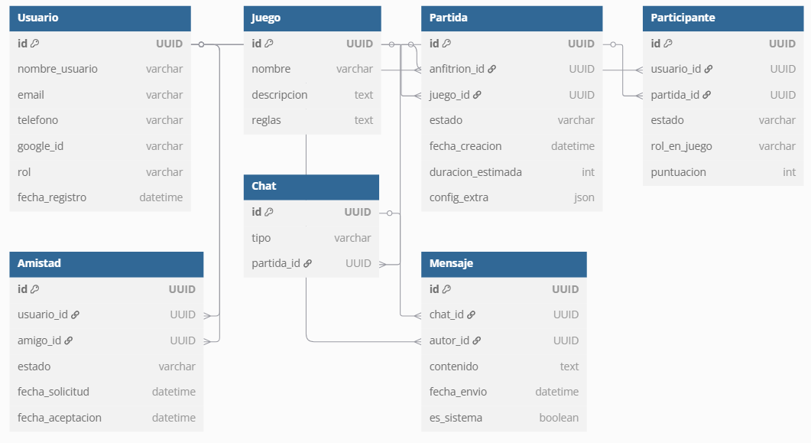
4.1. Modelo de Datos

Slide 8
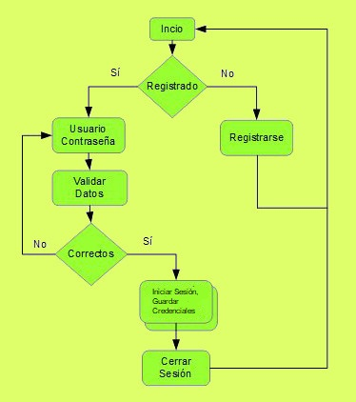
4.1.2. Flujo de Authentication

Slide 9

8 Resultados y Discusión
Logros y retos
  Autenticación implementada
  Clientes y WebSockets pendientes
  Mejoras: Notificaciones, integracion con IA

Slide 10

5. Conclusiones
Reflexiones finales
  Aprendizaje práctico en OAuth2 y seguridad
  Base sólida para versión 2.0

